Slide 1
資料２
2019年度
大阪市二次医療圏
「地域医療構想」の進捗状況
Notes:
・北河内二次医療圏における地域医療構想を推進するにあたり、現状と今後の方向性について、ご説明します。

Slide 2
1 大阪市二次医療圏の概要(1)医療体制の概要①
新公立病院改革プラン補足調査対象病院が4病院、公的医療機関等2025プラン対象病院が16病院である
●主な医療施設の状況（1）
注
注：公的医療機関等2025プラン策定依頼時は、地域医療支援病院承認前であったため、「将来に向けた病院のプランに関する調査」に回答
Notes:
・新公立病院改革プラン補足調査対象病院が２か所（大阪府立精神医療センター、市立ひらかた）、公的医療機関等２０２５プラン対象病院が４カ所（松下記念、関西医大附属枚方病院、枚方公済、星ヶ丘医療センター）となっております。
（・プランで言うところの「公的」とは、医療法上の公的医療機関とは異なり、特定機能病院、地域医療支援病院が「プラン対象施設」とされています）
※参考
病院事業を設置する地方公共団体においては、「新公立病院改革ガイドライン」（平成27 年３月31 日付け総財準第59 号総務省自治財政局長通知）を参考に、平成28 年度中に「新公立病院改革プラン」を策定することとされており、策定した「新公立院改革プラン」をもとに、地域医療構想調整会議に参加することで、地域医療構想の達成に向けた具体的な議論が促進されるものと考えております。
民間病院が約９割を占め、全国より約１割高い大阪府では、公立、公的医療プランに加え、民間病院にも医療プラン２０２５の策定をおこない地域の課題を共有する予定です。

Slide 3
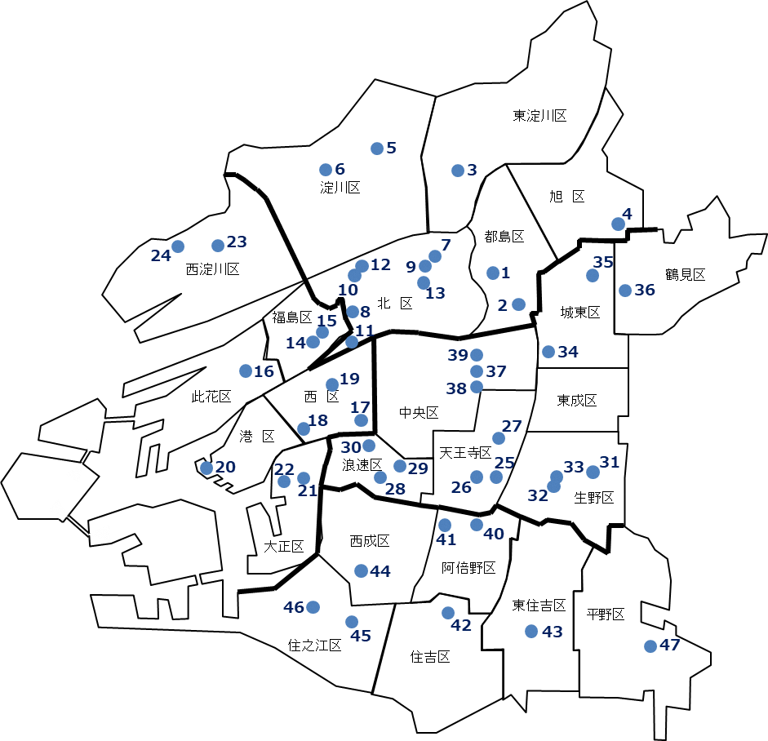
1 大阪市二次医療圏の概要(1)医療体制の概要①
●主な医療施設の状況（2）
2019年５月末時点
【対象病院数174の内訳】
公立病院：４
公的病院：16
民間等病院：154
参照：第７次大阪府医療計画一部改編

Slide 4
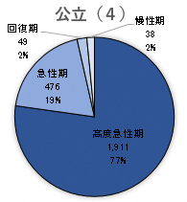
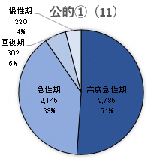
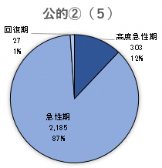
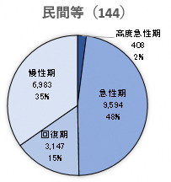
1 大阪市二次医療圏の概要(1)医療体制の概要②（公民別病床機能）
公立・公的病院では高度急性期～急性期が大半を占め、民間等病院では回復期～慢性期が約半数を占める
●公民別病床数の病床機能別割合(病院プラン等提出164病院（公立4、公的①※11、公的②※5、民間等144））
病床数（合計）
2,474床
病床数（合計）
5,454床
病床数（合計）
2,515床
病床数（合計）
20,132床
※公的①：公的プラン対象病院（民間の地域医療支援病院、特定機能病院除く）
公的②：公的プラン対象病院（民間の地域医療支援病院、特定機能病院）
参照 2019年度病院プラン調査等（速報値）
Notes:
第8節
P.456
図表9-8-5

Slide 5
1 大阪市二次医療圏の概要(１)医療体制の概要②（公民別病床機能）
●【参考】基本医療圏別病床機能別割合
参照 2019年度病院プラン調査等（速報値）
Notes:
第8節
P.456
図表9-8-5

Slide 6
1 大阪市二次医療圏の概要(1)医療体制の概要③（医療介護提供体制）
医療・介護提供体制は、多くの機能・施設から構成されている
医療保険
介護保険
その他
一般病床
DPC
45施設 17,330床
一般病棟入院基本料
119施設
16,510床
療養病床
介護保険施設
234施設
21,098人定員
有料老人ホーム
339施設
15,051人定員
療養病棟
入院基本料
68施設
5,316床
特別養護老人ホーム
141施設
12,790人定員
小児
入院医療管理料
16施設 572床
特定機能病院
2施設 1,317床
（一般病床に限る）
専門病院
0施設 0床
養護老人ホーム
12施設
767人定員
回復期
リハビリテーション
34施設
1,628床
介護老人保健施設
85施設
7,980人定員
救命救急
5施設 116床
特定集中治療室
19施設 218床
緩和ケア病棟
7施設 168床
介護療養型医療施設
（介護療養病床）
8施設
328人定員
軽費老人ホーム
20施設
755人定員
障害者施設等
35施設 1,822床
ハイケアユニット
22施設 280床
脳卒中ケアユニット
12施設 102床
特殊疾患
（入院料）
1施設 51床
地域包括ケア病棟
（入院料）
23施設
1,114床
介護医療院
0施設
0人定員
総合周産期特定集中治療室
母体・胎児 5施設 30床
新生児 3施設 39床
特殊疾患
（入院医療管理料）
6施設 344床
主な地域密着型サービス
228施設
4,532人定員
サービス
付き
高齢者向け
住宅
176施設
8,002人定員
新生児
特定集中治療室
5施設 57床
新生児
治療回復室
6施設 74床
地域包括ケア病棟
（入院医療管理料）
17施設
386床
小児
特定集中治療室
0施設 0床
有床診療所
一般
56施設 511床
地域密着型
養護老人ホーム
13施設
347人定員
有床診療所
療養
2施設
20床
精神病床
結核病床
感染症病床
認知症高齢者
グループホーム
215施設
4,185人定員
7施設
235床
1施設
39床
1施設
33床
参照 「医療保険」病床機能報告（2018年7月1日時点の医療機能：2019年2月集計）ただし、次項目は右記のとおり、精神病床・結核病床・感染症病床（大阪府健康医療部資料（2019年3月31日現在））「介護保険・その他」大阪府福祉部資料（認知症高齢者グループホームは2018年1月1日現在、その他施設は2019年4月1日現在）
5
Notes:
第8節
P.456
図表9-8-5

Slide 7
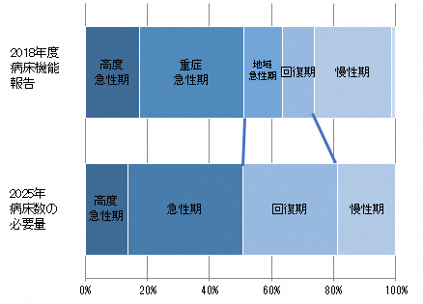
1 大阪市二次医療圏の概要 (2)地域医療構想の進捗状況
病床数の必要量における回復期機能を担う病床数の確保には、約８％の回復期機能への転換が必要と推計できる（2017年度は約10％）
●病床機能報告と病床数の必要量の比較
※地域医療構想策定ガイドラインに基づく数値
●病床機能報告（2018年度）と病床数の必要量（2025年）の割合の比較
サブアキュート・ポスト アキュート・リハビリ機能の現状と将来の予測
①病床機能報告（地域急性期＋回復期）
2017年度 | 20.4%
2018年度（最終） | 22.7%
割合の差
8.0%
(約2,600床)
②病床数の必要量（回復期）
30.7%
参照 病床機能報告
Notes:
・２０１７年病床機能報告では、地域急性期と回復期を合わせて２３．８％、
・２０２５年の必要量は、回復期が３４．４％
・この割合の差 約１１%が、回復期への転換が必要と推計されます。
※ このスライドの２０１７年病床機能報告は、有床診療所を含んでおり、地域急性期に入っている。（注釈参照） スライド６上方の「地域急性期１２４９」は病院のみの数値で、この差分（１４８９－１２４９＝２４０）が有床診療所。
※ 下の表、２０１７年病床機能報告の割合の母数は、上の表の２０１７年の行の、「高度急性期」「急性期」「（重症）急性期」「急性期（不明）「地域急性期」「回復期」「慢性期」「休棟等」を合計したもので「１０，１６８」

Slide 8
1 大阪市二次医療圏の概要 (3)地域医療構想の現状と課題
 | 病床の現状 | 患者受療・ 医療機能状況 | 今後の検討事項
高度急性期から急性期（急性期一般） | 〇人口10万当たりの病床数は、多くの入院料で府を上回っており、自己完結 率は8割程度と高く、流入超過の傾向 | 〇「急性期一般入院料2～7（一般病棟10対1）」の病床数は1割以上減少し、また2015年度と比べ、自己完結率と流入超過の傾向は低下 | ○引き続き他圏域との流出入の状況等に留意しながら、急性期の医療提供体制のあり方について検討が必要
急性期（地域一般）から回復期 | 〇人口10万当たりの病床数は、多くの入院料で府を上回るか、ほぼ同程度 ○「地域包括ケア病棟入院料・入院医療管理料」の病床数は、2015年度に比べ、約1割増加 | 〇各入院料や肺炎・大腿骨頸部骨折の自己完結率は７～8割程度で、2015年度の流入超過から流出超過の傾向 | ○引き続き急性期病棟における「地域急性期」機能の状況や、回復期機能への転換にも留意しながら、検討が必要
長期療養（慢性期） | 〇人口10万当たりの病床数及び病床稼働率は、概ね府と同程度 ○「介護療養病床」が2割以上減少 | 〇多くの入院料の自己完結率は６～７割であり、また流出超過の傾向がみられ、2015年度に比べ、自己完結率は低下し、流出超過の傾向 | ○引き続き療養病床の介護施設への転換の状況にも留意しながら、検討が必要

Slide 9
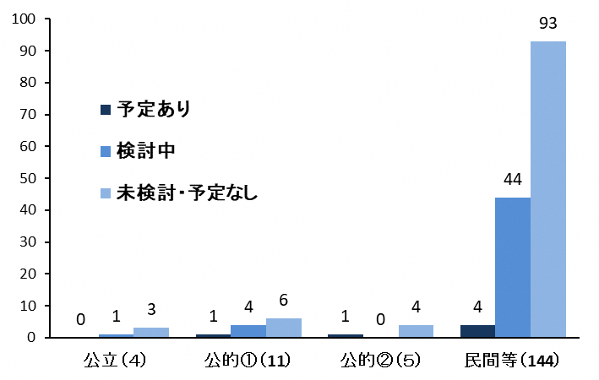
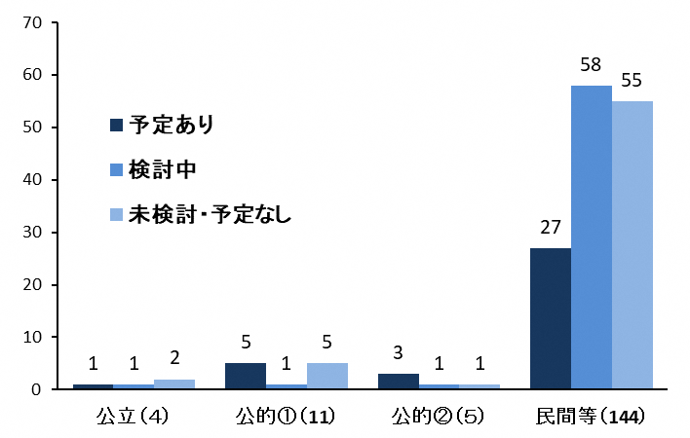
2 2025年に向け各病院が検討している医療機能・病床機能等①
約６割の医療機関が、2025年に向けた建物・設備の整備・改修について、予定があるか、検討中となっている
●2025年に向けた診療科の見直しの予定の有無
●2025年に向けた建物・設備の整備・改修予定
の有無
参照 2019年度病院プラン調査等（速報値）

Slide 10
2 2025年に向け各病院が検討している医療機能・病床機能等②
2025年に向け病院が検討している病床機能等の変更は、一部を除き、
地域医療構想が目指す病床機能分化の方向性と一致している
●入院料別の検討状況※
（床）
※2025年に向けた検討状況
各病院の2025年に検討している 入院料別（病床機能別）病床数総計から各病院の現在の入院料別（病床機能別）病床数の総計を差し引いて算出）
（床）
●公立・公的・民間別の検討状況※
参照 2019年度病院プラン調査等（速報値）

Slide 11
2 2025年に向け各病院が検討している医療機能・病床機能等③
●【参考】基本医療圏別病床機能の検討状況※
※2025年に向けた検討状況
各病院の2025年に検討している 入院料別（病床機能別）病床数総計から各病院の現在の入院料別（病床機能別）病床数の総計を差し引いて算出）
参照 2019年度病院プラン調査等（速報値）

Slide 12
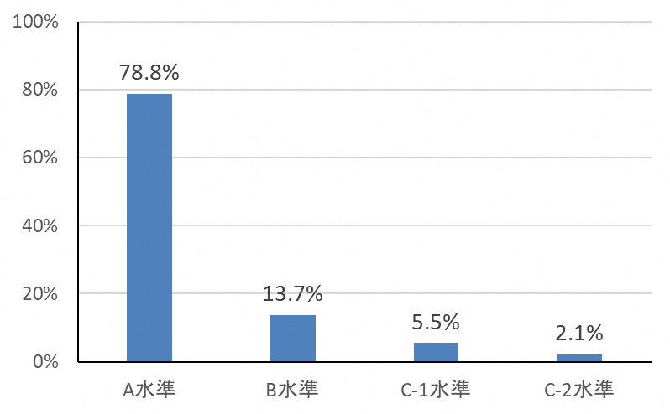
3 2024年（医師の時間外労働規制開始年）に向けた対応の検討状況
多くの病院がＡ水準での対応を検討しているが、一部、Ｂ水準、Ｃ水準の対応を検討している病院がある
●時間外労働規制に対する対応検討状況（145病院に対する調査（複数回答可））
参照 今後の医師の確保の見通し調査（第２回病院連絡会）

